Slide 1
PROPOSAL PENGABDIAN KEPADA MASYARAKAT
Sistem Monitoring Toren Air Desa Berbasis IoT
Air masuk, air keluar, dan isi toren di lima desa Kabupaten Tuban, dipantau dari ponsel
Ir. Ratna Hartayu, M.T.
Program Studi S1 Teknik Elektro, Fakultas Teknologi Elektro dan Informatika Cerdas, Universitas 17 Agustus 1945 Surabaya
Oktober 2026
Notes:
Pembuka: lima toren di lima desa, tiga titik ukur per toren. Total sekitar Rp28 juta, dua belas minggu.

Slide 2
Di lima desa, pompa mengisi toren 2.000 L lalu air mengalir ke warga, tapi tidak ada yang tahu berapa yang dipompa dan berapa yang sampai
LATAR BELAKANG
Kebocoran terlambat diketahui
Iuran dipukul rata
Lima desa berjauhan
Pipa distribusi baru ketahuan bocor setelah tanah becek; toren yang rembes atau luber tidak pernah ketahuan.
Tanpa angka volume, iuran tidak punya dasar dan sering memicu ketidakpuasan warga.
Pencatatan manual tidak jalan; pengelola juga tidak tahu berapa jam pompa bekerja tiap hari.
Notes:
Tiga masalah inti pengelola: kebocoran, iuran, dan jarak. Semua berakar pada tidak adanya data debit.

Slide 3
Lima toren Hidro 2.000 L di atas rumah pompa, lima desa, empat kecamatan di Kabupaten Tuban
LOKASI
Desa, kecamatan | Pipa masuk | Meter masuk | Pipa keluar | Meter keluar
Mander, Tambakboyo | ¾ inci | DN20 | 1½ inci | DN40
Bader, Jatirogo | 1 inci | DN25 | 1½ inci | DN40
Tuwiri Kulon, Merakurak | 1 inci | DN25 | ½ inci | DN15
Kabluan, Bangilan | ¾ inci | DN20 | 1½ inci | DN40
Ngulahan, Tambakboyo | 1 inci | DN25 | 1½ inci | DN40
Semua lokasi: sumur bor bantuan Rotary, pompa dan listrik PLN di rumah pompa, sinyal seluler IM3. Ukuran meter mengikuti pipa; meter yang kebesaran tidak membaca aliran kecil malam hari.
Notes:
Tunjukkan foto toren bila ada. Tuwiri Kulon pipa keluarnya setengah inci, jadi DN15.

Slide 4
Tiga titik ukur per toren yang menutup neraca air harian di tiap desa
USULAN
Rp4,9 jt
3 ukur
12 mgg
biaya satu lokasi lengkap; lima lokasi plus perjalanan sekitar Rp28 juta
meter masuk, meter keluar, sensor level; data tiap 15 menit
dari survei sampai pelatihan pengelola lima desa
Dua water meter bermodul pulsa, sensor level tekanan, node ESP32 dengan 4G IM3, listrik PLN rumah pompa dengan aki cadangan. Pengelola melihat air masuk, air keluar, isi toren, jam pompa, dan selisih neraca tanpa datang ke rumah pompa.
Notes:
Tiga angka kunci: biaya, ketelitian, waktu. Semua komponen dari toko lokal dan marketplace.

Slide 5
Empat sasaran yang diserahkan ke pengelola air desa
TUJUAN DAN MANFAAT
1
Catatan harian air masuk, air keluar, dan isi toren di tiap desa dengan ketelitian 10 liter.
2
Neraca air harian tiap toren terhitung otomatis; selisih di atas 4 persen dilaporkan.
3
Peringatan Telegram saat ada aliran malam, toren bocor, luber, pompa tanpa hasil, atau aliran berhenti.
4
Sepuluh pengelola (dua per desa) terlatih membaca dashboard dan merawat alat.
Pengelola: dasar iuran yang terukur, deteksi dini kebocoran dan luapan, data jam pompa untuk biaya listrik.
Warga: pasokan lebih stabil karena gangguan cepat diketahui, iuran lebih adil.
Kampus: lima lokasi riset dan tugas akhir mahasiswa, model yang bisa direplikasi.
Notes:
Empat sasaran terukur, lalu manfaat untuk tiga pihak.

Slide 6
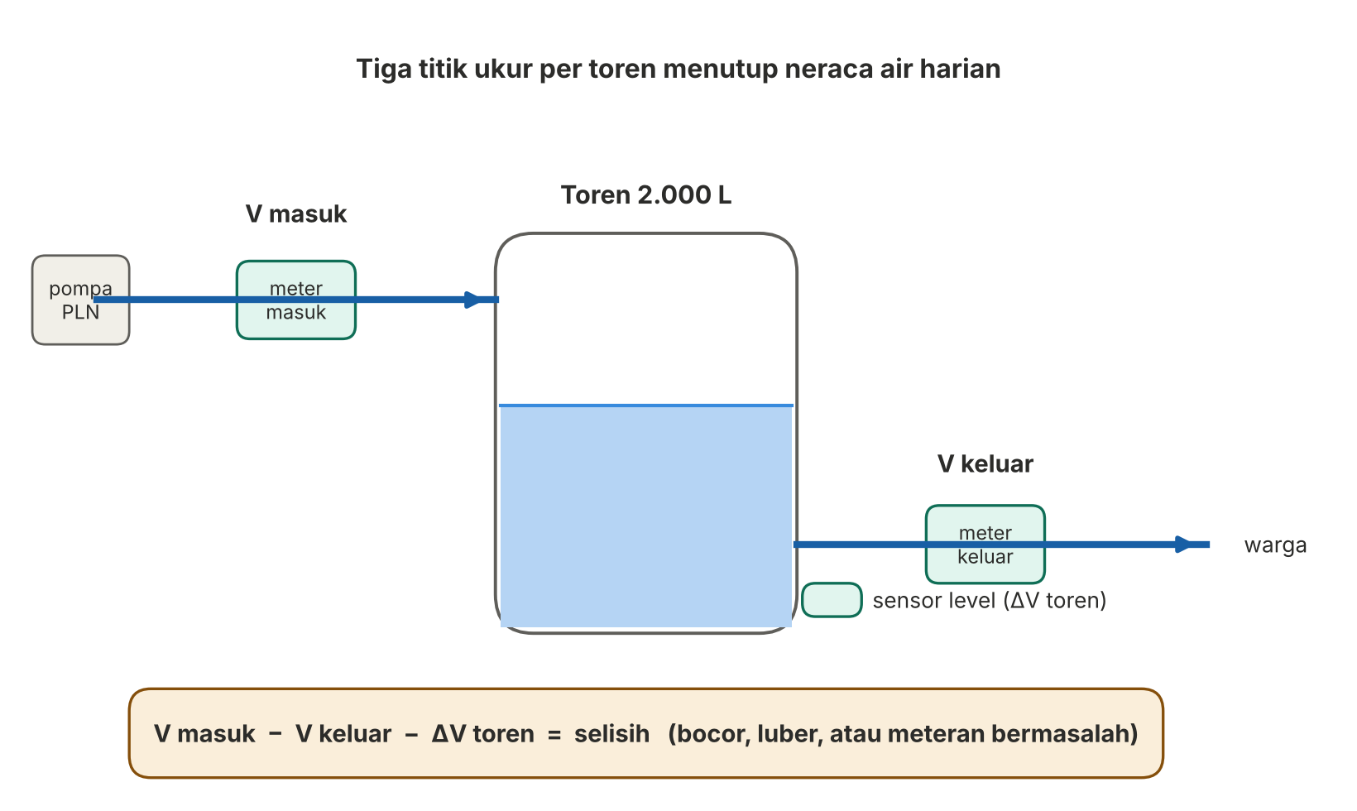
Tiga titik ukur menutup persamaan: masuk dikurangi keluar sama dengan perubahan isi toren
NERACA AIR
Dengan dua titik saja persamaannya tidak tertutup. Level dan meter keluar menyembunyikan kebocoran toren; meter masuk dan keluar tidak membedakan air hilang dengan air tersimpan.
Toren 2.000 L diisi ulang beberapa kali sehari, jadi tiap siklus pengisian adalah satu uji: air yang dipompa harus sama dengan kenaikan isi toren dalam 3 sampai 4 persen.
Selisih yang menetap berarti toren bocor, luber karena pelampung rusak, atau salah satu meteran perlu dikalibrasi.
Gambar 1. Neraca air toren
Notes:
Ini inti usulannya. Tekankan kenapa harus tiga pengukuran, bukan dua.

Slide 7
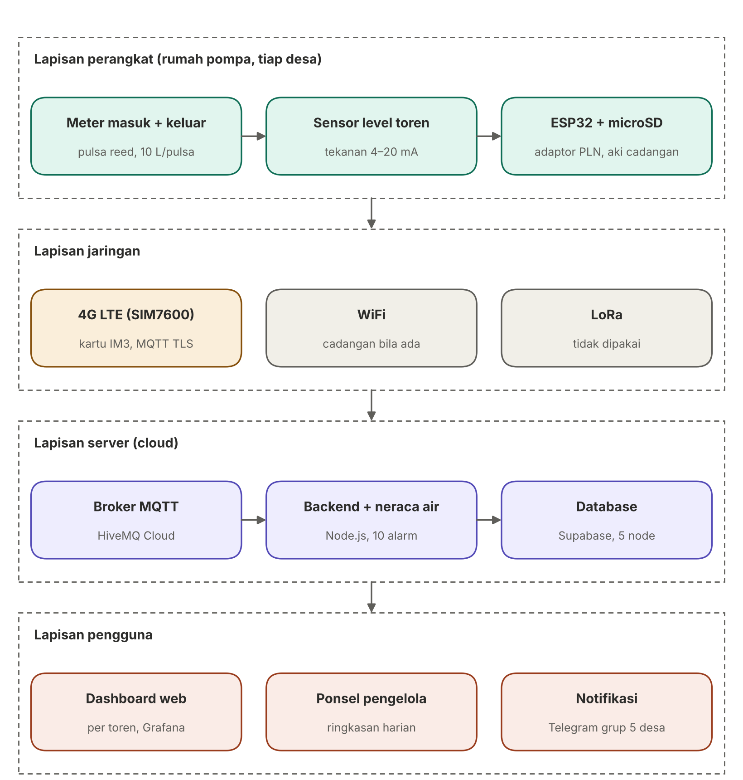
Data mengalir lewat empat lapisan, dari rumah pompa tiap desa sampai ponsel pengelola
CARA KERJA
Perangkat. Dua water meter bermodul pulsa dan sensor level toren masuk ke satu ESP32 di rumah pompa, listrik PLN.
Jaringan. 4G LTE dengan kartu IM3; jaringan 2G Indosat sudah ditinggalkan, dan 4G mendukung TLS.
Server. Broker MQTT menerima data, backend menghitung neraca air dan sepuluh alarm, database menyimpan lima node.
Pengguna. Dashboard per toren, ringkasan harian di ponsel, notifikasi ke grup Telegram lima desa.
Gambar 2. Arsitektur sistem
Notes:
Bacakan empat lapisan dari atas ke bawah. Tekankan GSM dipilih setelah survei sinyal.

Slide 8
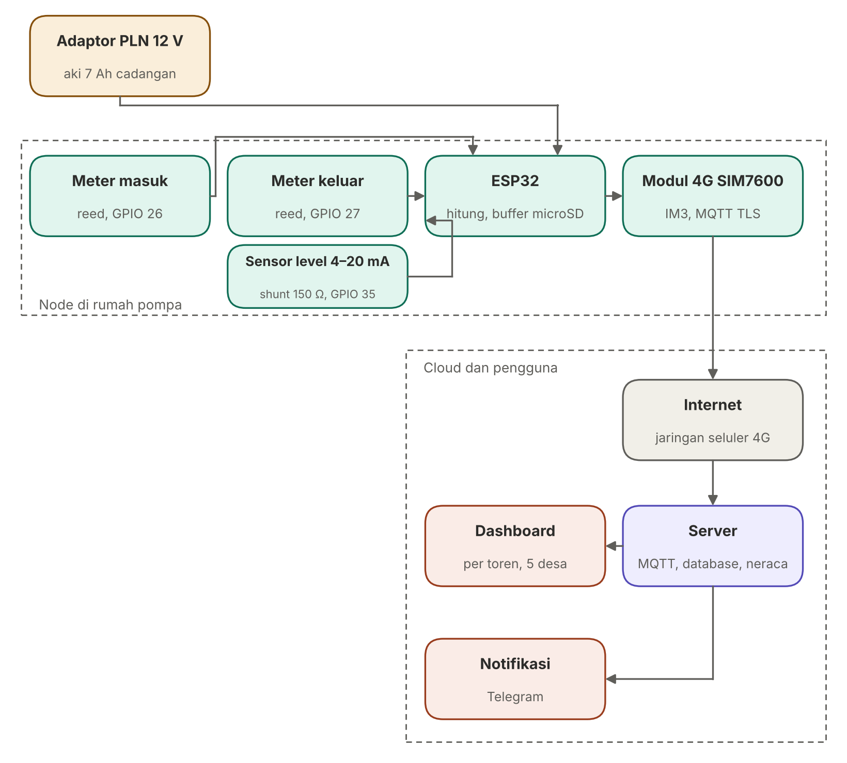
Dua meter, satu sensor level, satu ESP32, listrik dari rumah pompa
BLOK DIAGRAM
Pulsa reed dari meter masuk dan meter keluar dihitung lewat dua interrupt dengan debounce 20 ms, supaya tidak ada pulsa ganda.
Sensor level 4 sampai 20 mA dibaca lewat shunt 150 Ω; arus di bawah 4 mA berarti kabel putus dan langsung jadi alarm.
Adaptor 12 V dari PLN rumah pompa dengan aki 7 Ah cadangan; semua di box IP65 di dalam rumah pompa yang terkunci.
Gambar 3. Blok diagram perangkat keras
Notes:
Sebutkan bahwa modul GSM butuh kapasitor besar karena lonjakan arus saat transmisi.

Slide 9
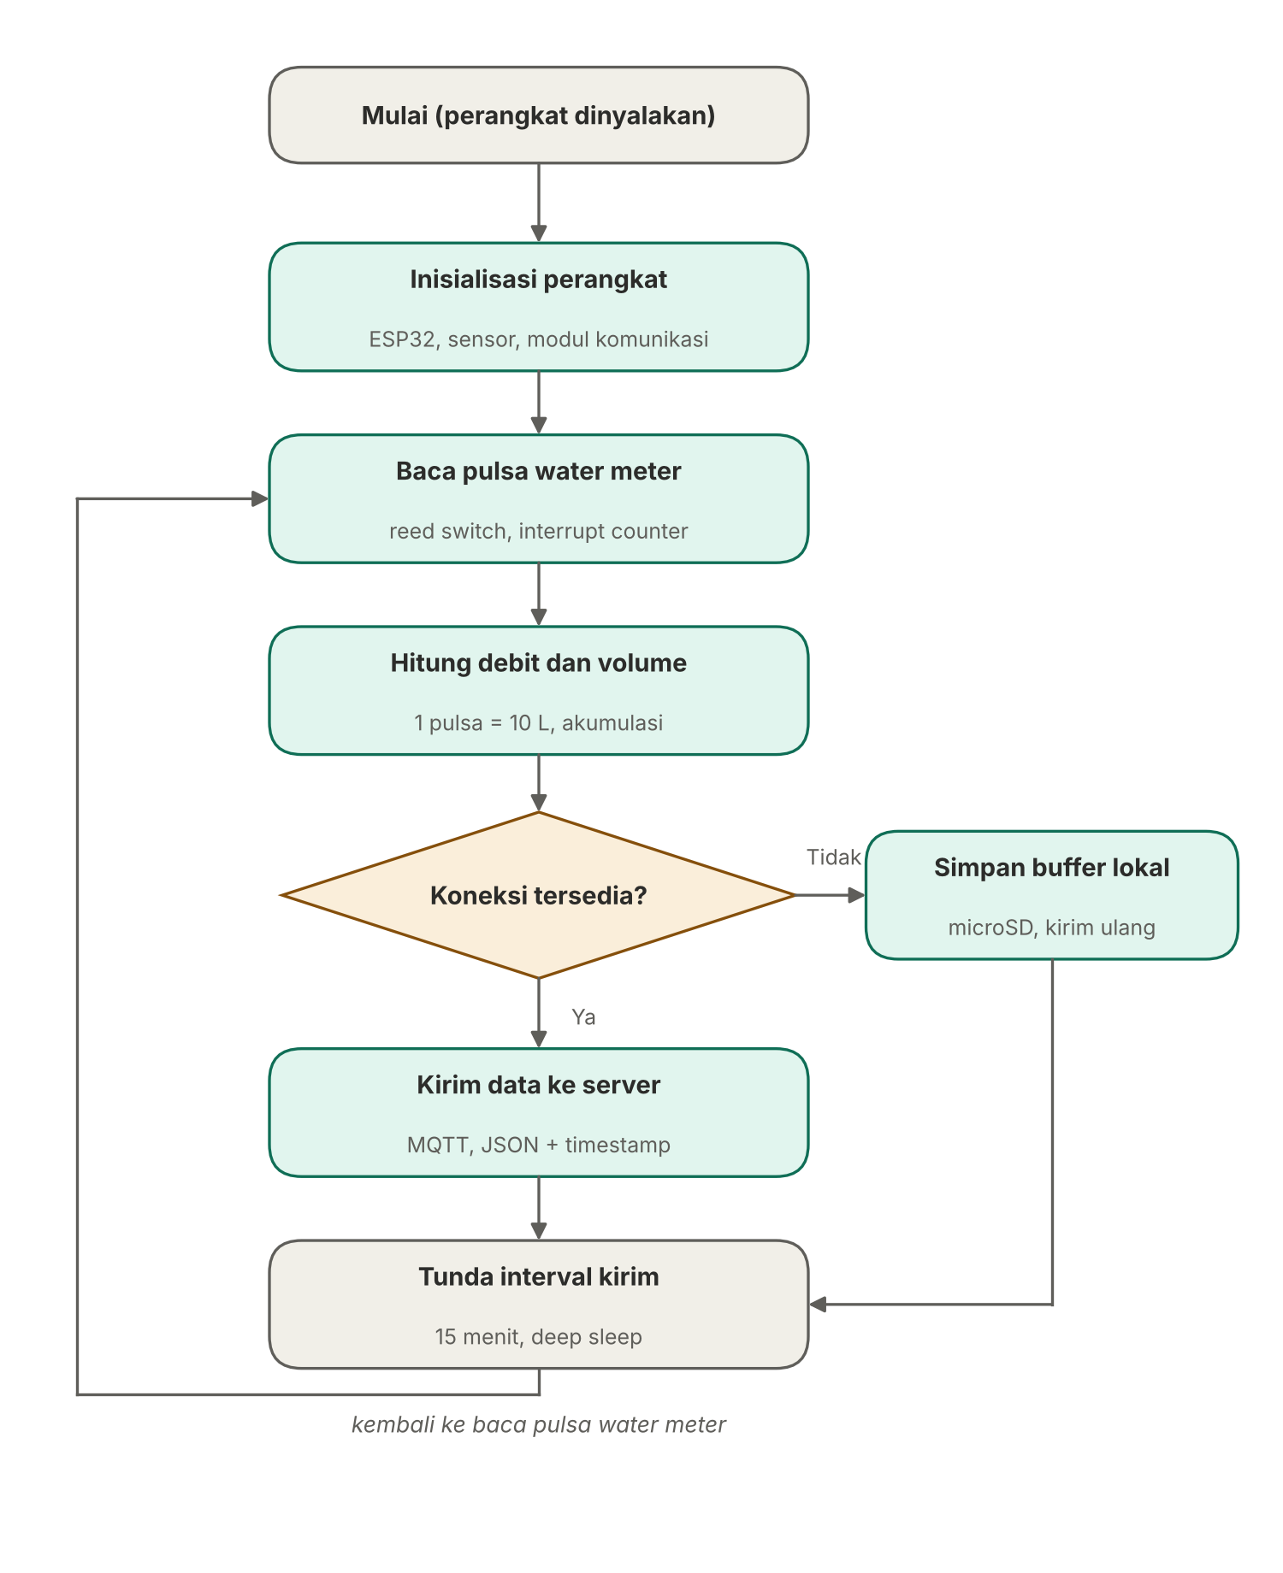
Hitung pulsa, kirim tiap 15 menit, simpan dulu bila sinyal hilang
ALUR DI SISI PERANGKAT
Setiap paket berisi volume keluar, volume masuk, isi toren, status pompa, tegangan aki, dan kuat sinyal. Ukurannya sekitar 200 byte, kuota sebulan di bawah 1 MB.
Saat koneksi putus, data tetap tercatat di microSD dengan waktu dari RTC dan dikirim ulang saat sinyal kembali. Grafik di server tidak bolong.
Pompa dianggap hidup bila meter masuk mencatat aliran, jadi jam kerja pompa ikut tercatat tanpa sensor tambahan.
Gambar 4. Flowchart node di rumah pompa
Notes:
Tekankan cabang buffer lokal: itu yang membedakan alat ini dari prototipe lab biasa.

Slide 10
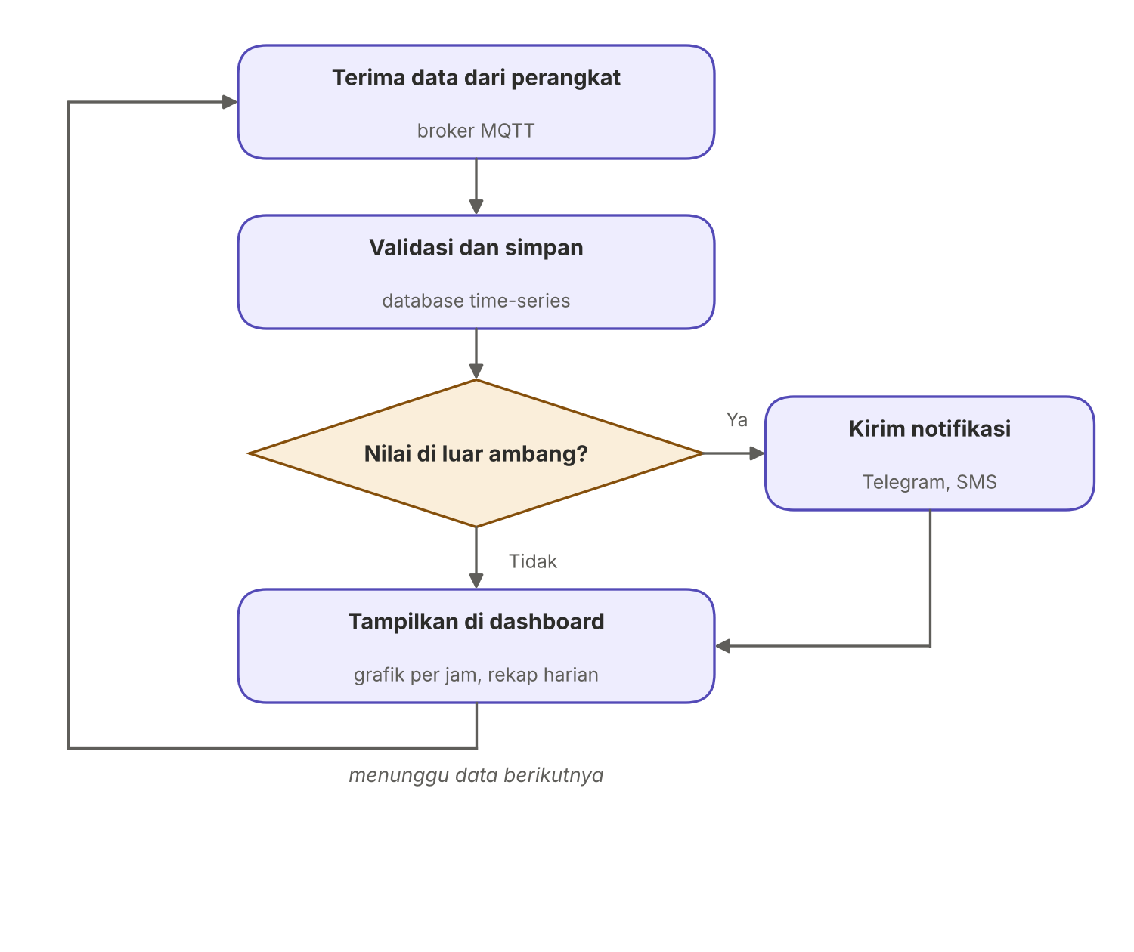
Neraca air harian dan alarm yang menyertainya
ALUR DI SISI SERVER
Neraca harian masuk − keluar − ΔV toren; selisih di atas 4 % berarti bocor, luber, atau meteran bermasalah.
Uji malam pompa mati dan tidak ada aliran keluar tapi isi toren turun: toren bocor; aliran keluar di atas 2 L/menit: pipa bocor.
Luber dan pompa tanpa hasil toren penuh tapi pompa mengisi; meter masuk mencatat air tapi toren tidak naik.
Ditambah aliran nol siang hari, lonjakan harian, aki rendah, sensor putus, dan offline. Ringkasan tiap toren dikirim ke Telegram pukul 06.30.
Gambar 5. Flowchart pengolahan data di server
Notes:
Aliran malam adalah indikator paling berharga; itu yang membedakan bocor dengan pemakaian wajar.

Slide 11
Water meter utilitas bermodul pulsa untuk dua titik, sensor tekanan untuk level toren
PEMILIHAN ALAT UKUR
Kelas | Contoh | Harga | Kecocokan untuk tandon desa
Sensor turbin plastik | YF-S201, YF-DN50 | Rp30 ribu sampai 360 ribu | Tidak membaca aliran kecil malam hari, cepat macet oleh pasir
Water meter utilitas + modul pulsa | Onda, Amico, Itron Aquadis DN40 | Rp1,2 sampai 2 juta | Tera ISO 4064, tahan pasir, tanpa daya, angka sah untuk iuran
Elektromagnetik / ultrasonik | Primapro, Itron Intelis | Rp6 juta ke atas | Akurat, tapi butuh 24 V terus-menerus dan harga berlipat
Meter keluar DN40 untuk pipa 1½ inci (DN15 di Tuwiri Kulon), meter masuk DN20 atau DN25 sesuai pipa pompa. Level toren dibaca sensor tekanan hidrostatik 0 sampai 2 m di nipel bawah, resolusi sekitar 5 liter.
Notes:
Alasan utama: aliran gravitasi malam hari sangat kecil, hanya meteran kelas B yang membacanya.

Slide 12
Komponen dipilih untuk lima rumah pompa berlistrik PLN, air berpasir, dirawat warga sendiri
SPESIFIKASI TEKNIS
Alat ukur
Mikrokontroler
Sensor level dan buffer
Meter keluar DN40/DN15 dan meter masuk DN20/DN25, kelas B, modul pulsa 10 L, strainer Y
ESP32 DevKit V1, dua interrupt pulsa dengan debounce 20 ms, ADC untuk level dan aki
Sensor tekanan 0–2 mH₂O, 4–20 mA, lewat tee di nipel bawah toren; microSD dan RTC
Komunikasi
Catu daya
Server
Modul 4G SIM7600 dengan kartu IM3, MQTT TLS port 8883, kirim tiap 15 menit, kuota sekitar 1 MB per bulan
Adaptor 12 V dari PLN rumah pompa, modul charger, aki VRLA 7 Ah cadangan lebih dari sehari
HiveMQ Cloud, Supabase, Grafana Cloud, bot Telegram; paket gratis cukup untuk lima node
Ketelitian neraca mengikuti dua meter kelas B (±2 %) dan sensor level (±0,5 %), sehingga selisih harian sampai 4 % dari air masuk masih wajar.
Notes:
Enam bagian; kalau ditanya detail, rujuk ke tabel di dokumen proposal.

Slide 13
Biaya dasar Rp28,9 juta; dengan cadangan risiko dan manajemen, anggaran Rp33,2 juta
RENCANA ANGGARAN BIAYA
Kelompok | Rp
Meter keluar DN40 + pulsa, strainer, fitting | 2.000.000
Meter masuk DN20/DN25 + pulsa, sensor level | 1.330.000
ESP32, modul 4G, SIM, RTC, microSD, PCB | 760.000
Adaptor PLN, aki, box, kabel, jasa pipa | 860.000
Per lokasi (keluaran DN40) | 4.950.000
Rp33,2 jt
anggaran diajukan: biaya dasar Rp28,9 jt + cadangan risiko Rp2,67 jt (Σ peluang × dampak, 9 risiko) + cadangan manajemen 5 %.
Cadangan risiko
Barang terlambat, tukang pipa tidak hadir (pengganti lebih mahal), sinyal lemah, harga naik, akses tertunda.
Buffer jadwal dua minggu dari dampak jadwal × peluang.
Rincian komponen, daftar risiko, dan lembar Excel berformula ada di dokumen proposal; harga Oktober 2026
Notes:
Jelaskan tiga lapis anggaran: biaya dasar, cadangan risiko dari nilai harapan, cadangan manajemen 5 %. Pulsa data Rp250 ribu per bulan ditanggung desa.

Slide 14
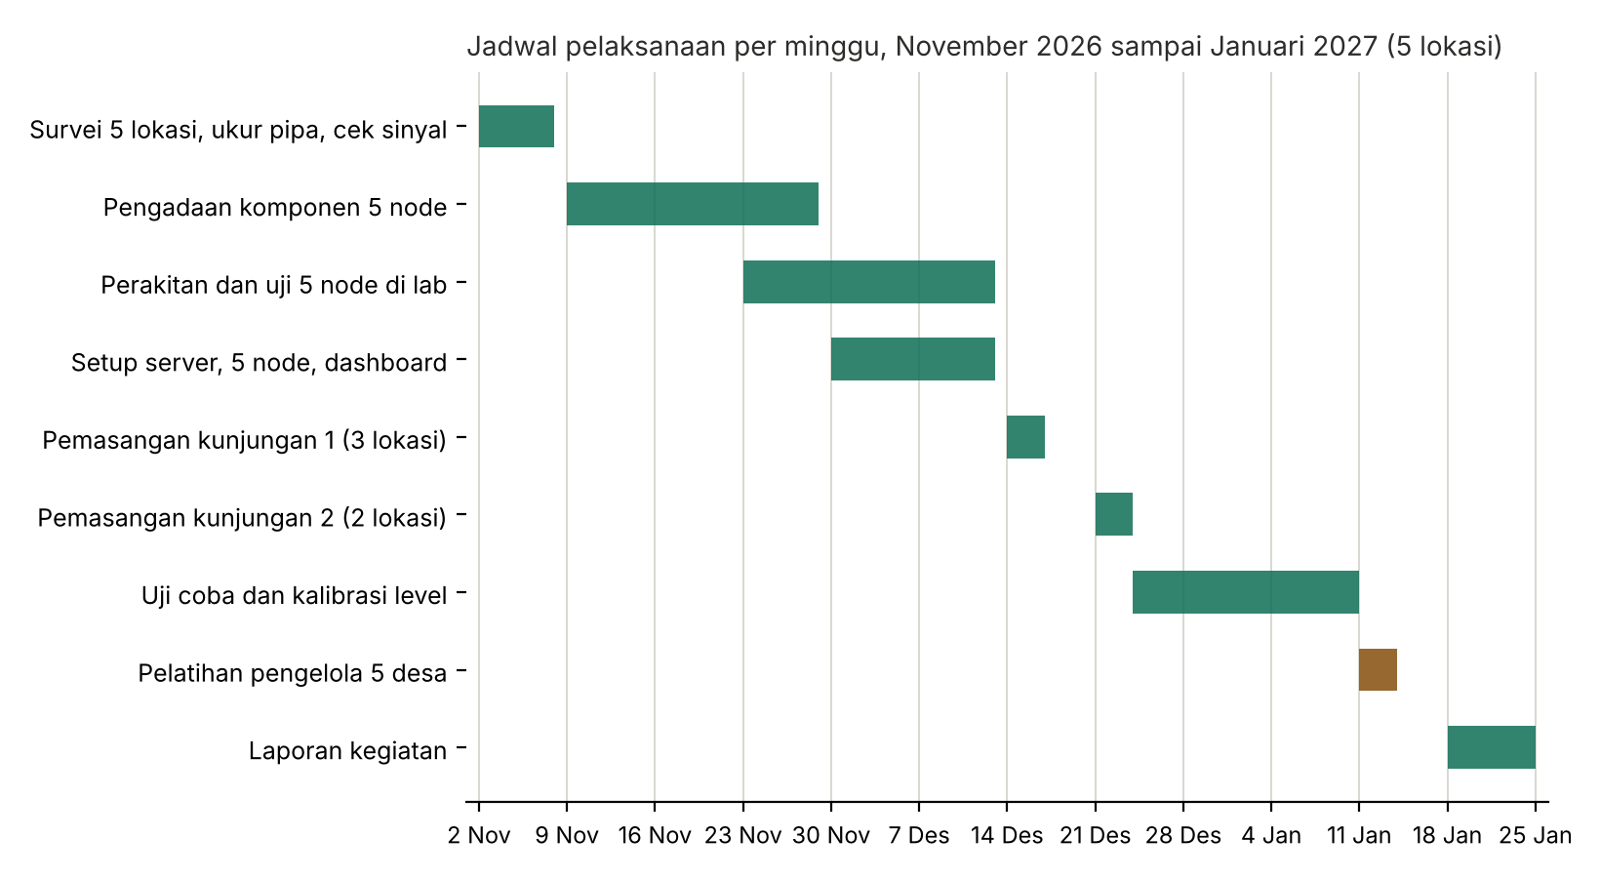
Dua belas minggu dari awal November 2026, dua kunjungan pemasangan, pelatihan pertengahan Januari
JADWAL PELAKSANAAN
Notes:
Sembilan tahap. Uji coba dipakai untuk kalibrasi level toren kosong dan penuh serta menyetel ambang alarm tiap desa.

Slide 15
Alat dirancang agar dirawat warga sendiri, dengan pendampingan satu tahun
KEBERLANJUTAN DAN RISIKO
Perawatan rutin hanya tiga hal
Bersihkan strainer sebulan sekali. Cek tegangan aki cadangan dari dashboard. Isi pulsa data tiap bulan.
Peran mitra desa
Dua pengelola per desa ikut pelatihan, akses ke rumah pompa saat pemasangan, pulsa data dari kas air, grup Telegram bersama tim.
Risiko dan penanganannya
Sinyal 4G lemah: survei awal, antena eksternal, buffer microSD.
Pasir menyumbat: strainer Y di hulu, dibersihkan bulanan.
PLN padam lama: aki 7 Ah menahan node lebih dari sehari; pompa pun ikut mati.
Sensor level bergeser: kalibrasi ulang dua titik saat kunjungan; alarm bila loop putus.
Dashboard tidak dibuka: ringkasan harian otomatis ke Telegram.
Tahap lanjutan yang bisa diajukan terpisah: meteran per rumah di desa dengan pelanggan terbanyak, untuk menghitung kebocoran jaringan distribusi.
Notes:
Sebutkan bahwa semua komponen bisa dibeli di toko lokal; tidak ada ketergantungan pada vendor.

Slide 16
PENUTUP
Dengan Rp33,2 juta termasuk cadangan risiko, dan dua belas minggu, lima desa mendapat catatan air masuk, keluar, dan isi toren, peringatan dini kebocoran dan luapan, serta dasar iuran yang adil
Rancangan akan disesuaikan setelah survei. Tiga hal yang perlu dipastikan di lokasi: jumlah rumah tersambung tiap desa, kuat sinyal IM3 di rumah pompa, dan jenis pelampung pompa.
Ir. Ratna Hartayu, M.T.
S1 Teknik Elektro, FTEIC, Universitas 17 Agustus 1945 Surabaya
rhartayu@untag-sby.ac.id
Notes:
Tutup dengan tiga data survei yang dibutuhkan, lalu buka sesi tanya jawab.

